Slide 1



Chào mừng các con đến với tiết
TIẾNG VIỆT 1
Bài 74: oa - oe

Slide 2


Slide 3

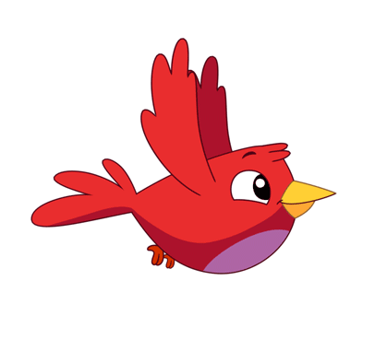



Con hãy đọc:
khu vườn, hạt sương,
con đường.

Slide 4
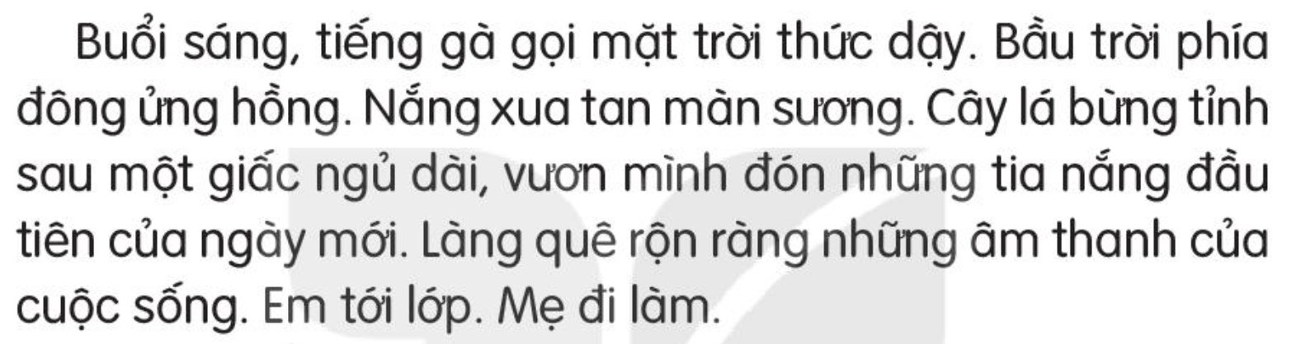
Con hãy đọc:

Slide 5
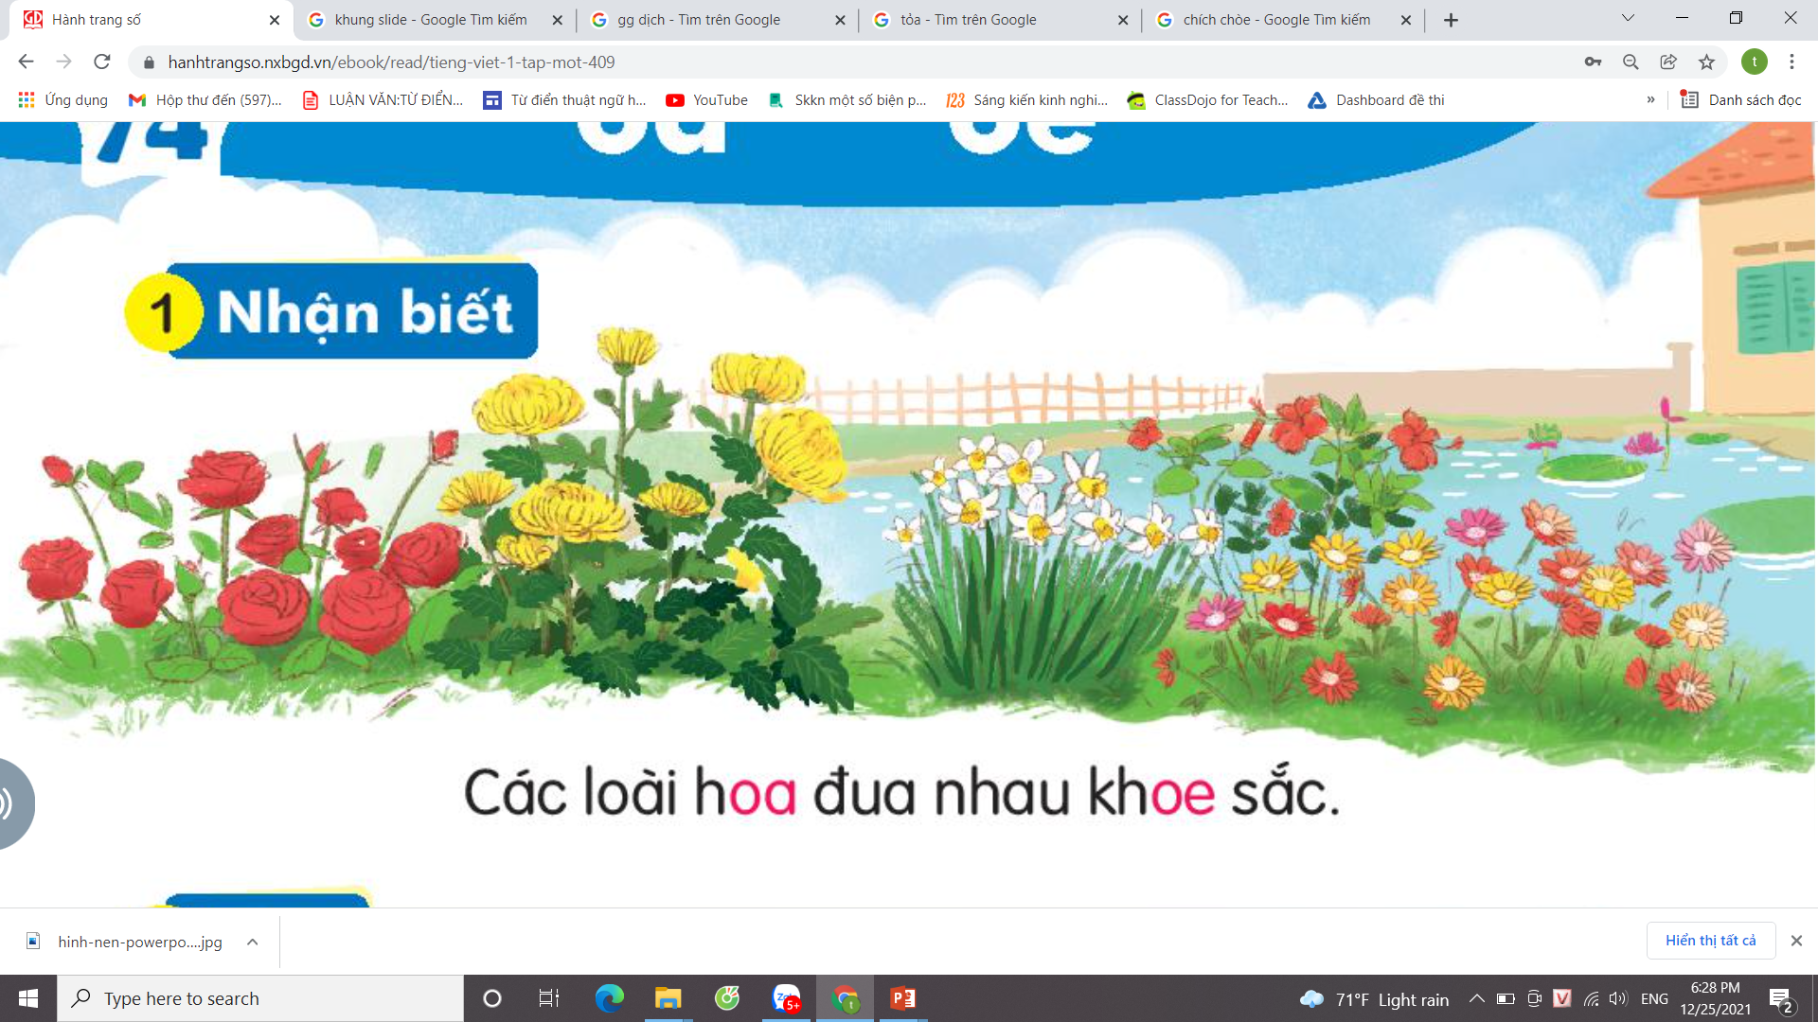
Các loài hoa đua nhau khoe sắc.
oa
oe

Slide 6




BÀI 74
oa - oe

Slide 7

2. Đọc
oa
o
oe
o

Slide 8
oa
oe
h
oa
hoa

Slide 9
oa
toả
xoá
hoà
oa
oa
oa
loa
oe
oe
khoẻ
oe
loé
xoè
oe
loe

Slide 10
oa
oe
h
oa
hoa
hoà
loa
toả
xoá
khoẻ
loe
loé
xoè

Slide 11
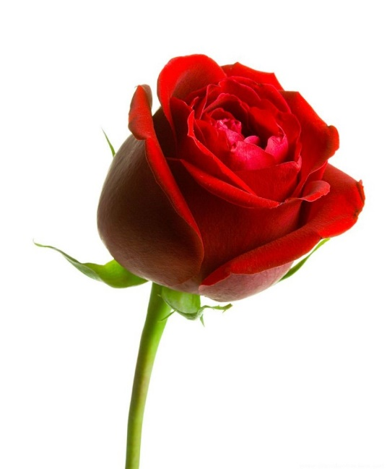
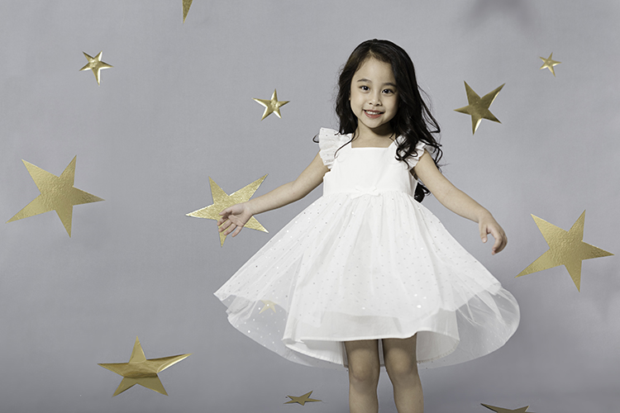
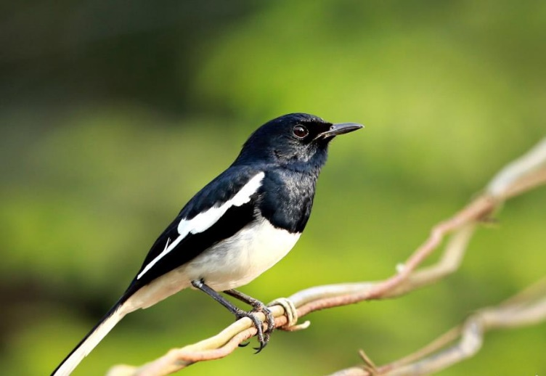
oa
oe
oe
đoá hoa
váy xoè
chích choè
oa
Notes:
ĐÓA HOA: TỪ CHỈ RIÊNG TỪNG BÔNG HOA
VÁY XÒE: VÁY CÓ DÁNG CHỮ A, ĐƯỢC MAY RỘNG ĐỂ XÒE RA 2 BÊN.
CHÍCH CHÒE: LÀ LOÀI CHIM NHỎ, LÔNG ĐEN VÀ CÓ ĐỐM TRẮNG.

Slide 12
oa
oe
h
oa
hoa
hoà
loa
toả
xoá
khoẻ
loe
loé
xoè
đoá hoa
váy xoè
chích choè

Slide 13


Slide 14

Viết bảng con

Slide 15
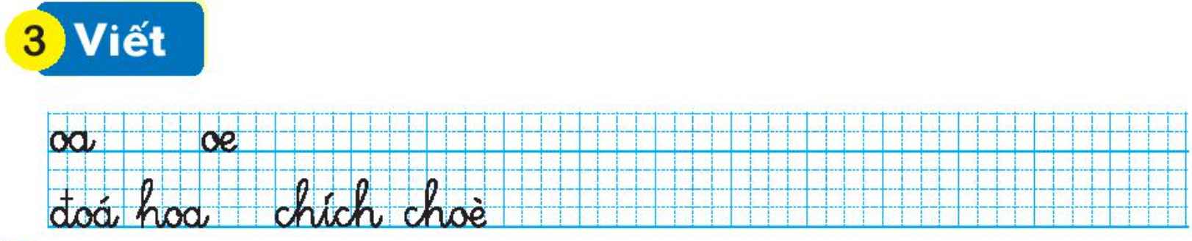

Slide 16
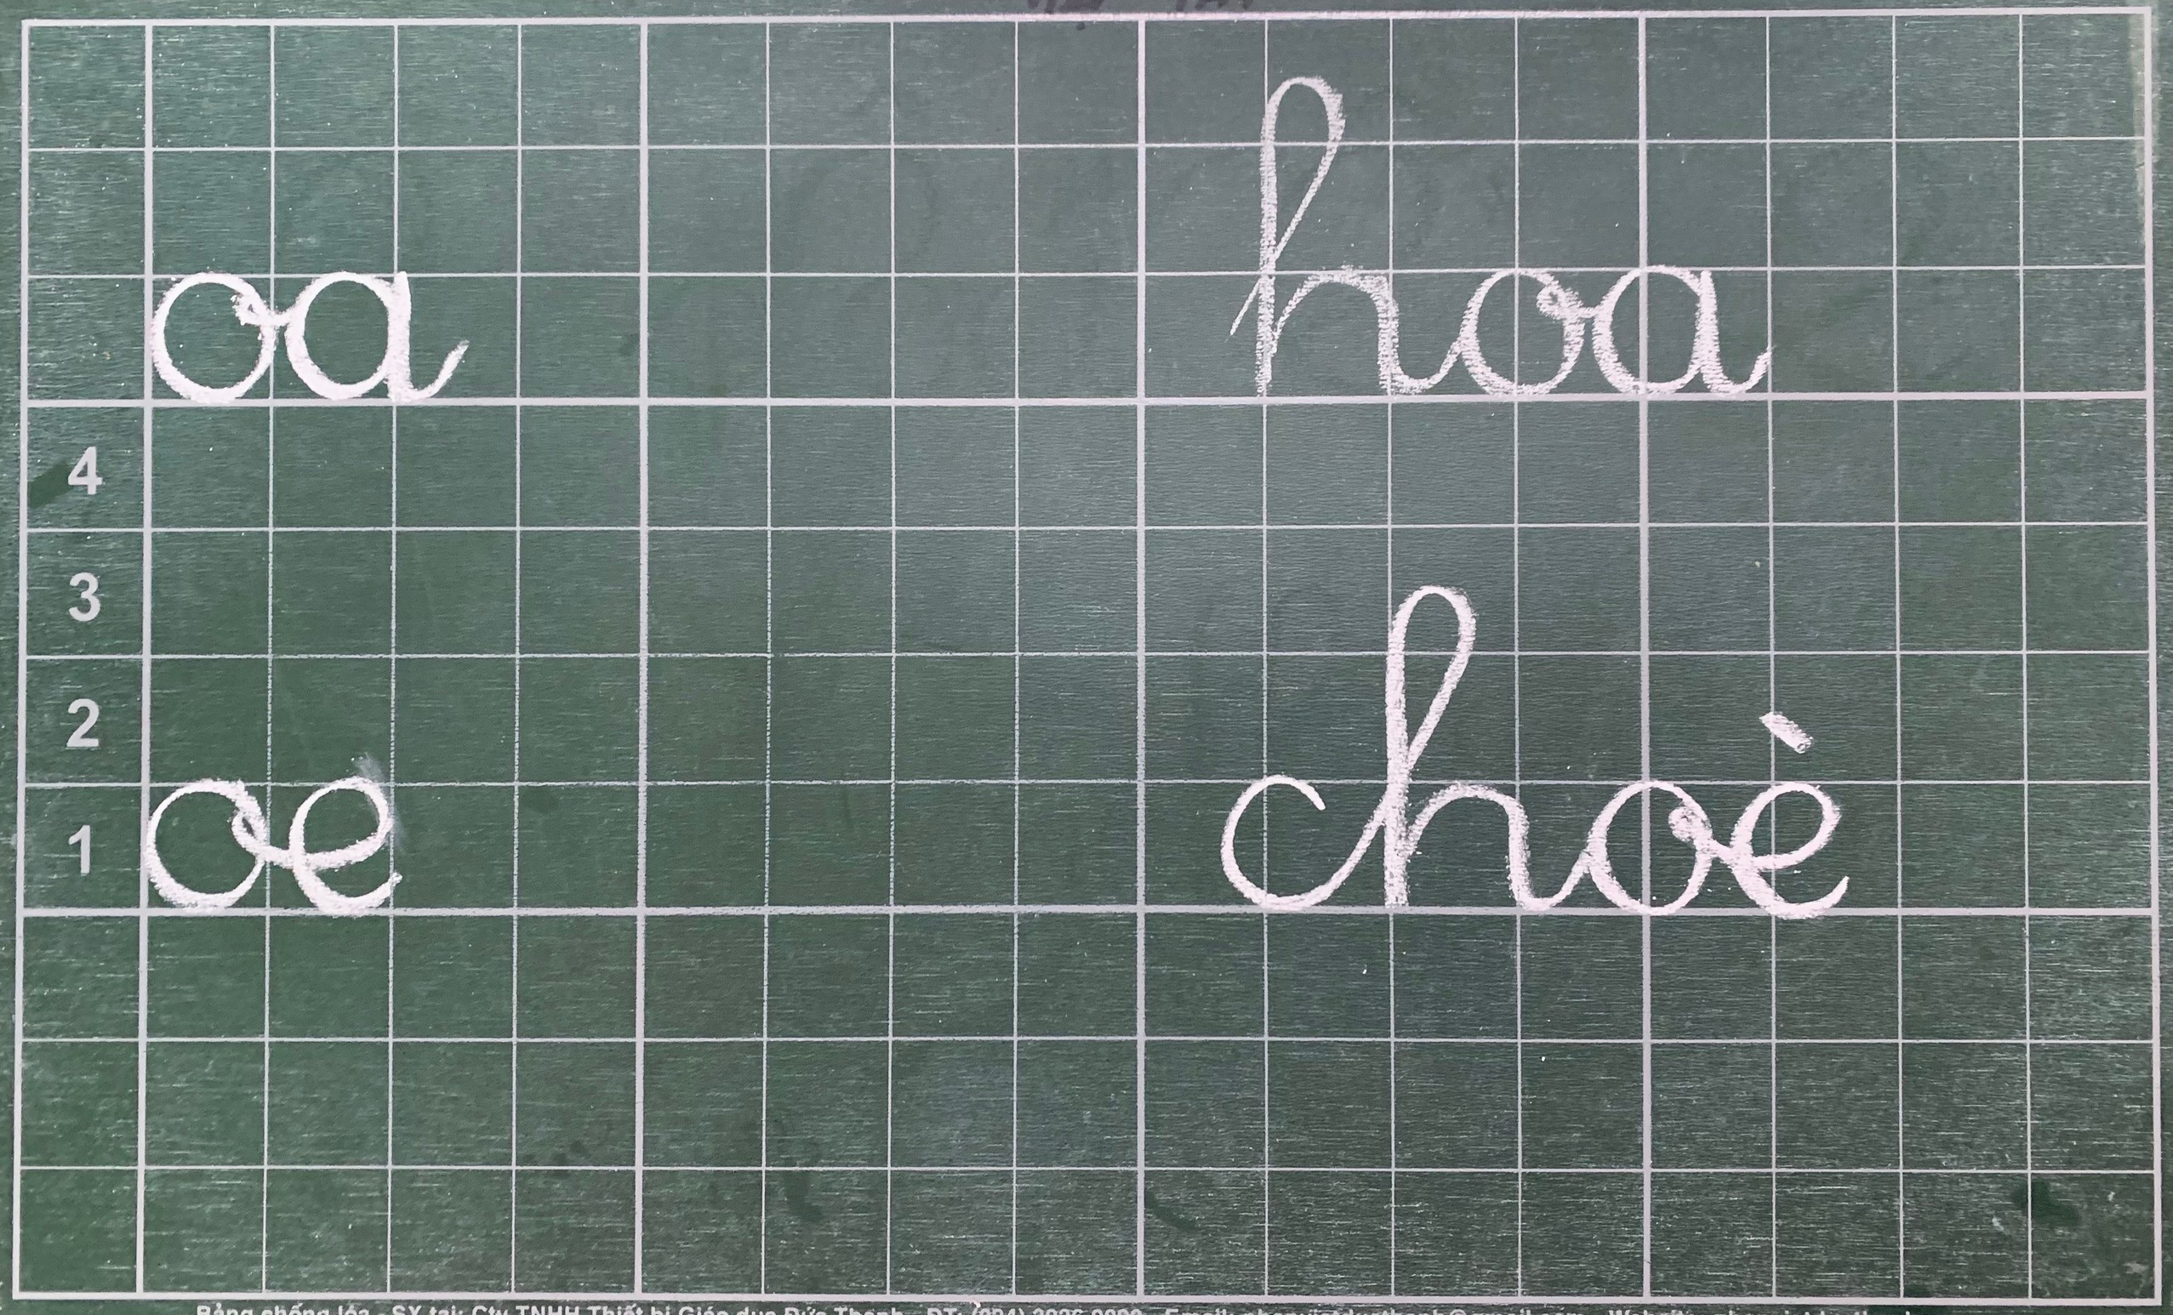

Slide 17
Tiết 2

Slide 18


Slide 19
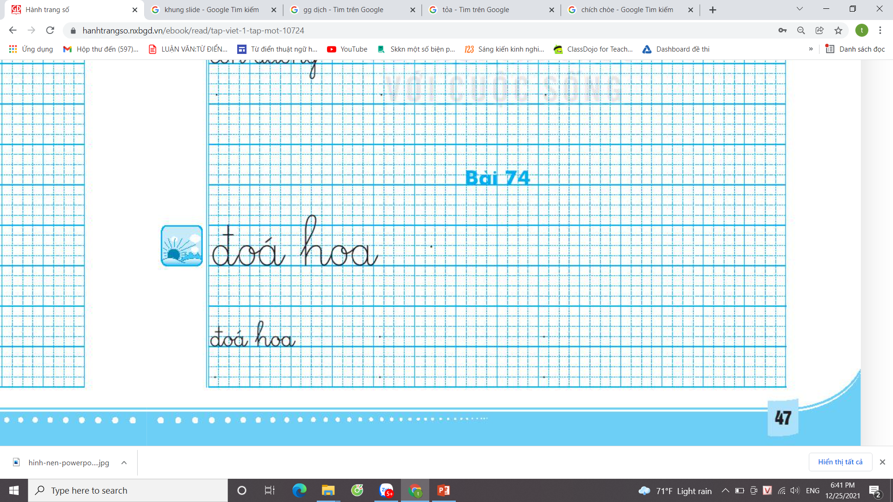
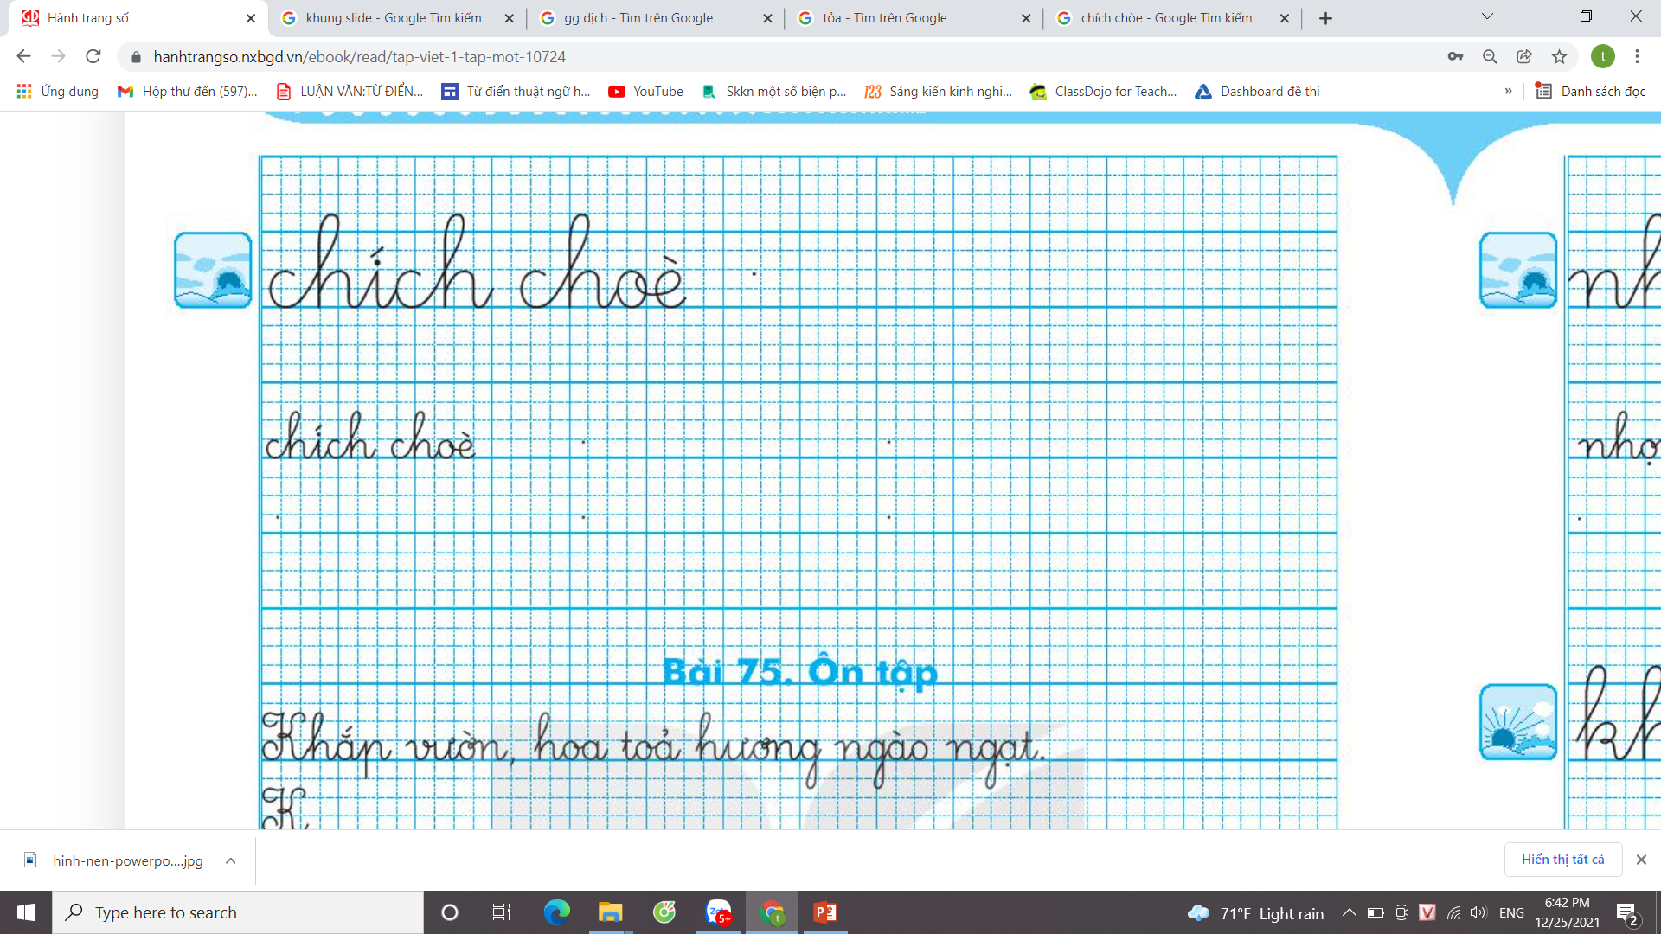

Slide 20

Thư gi·n nhÐ!

Slide 21
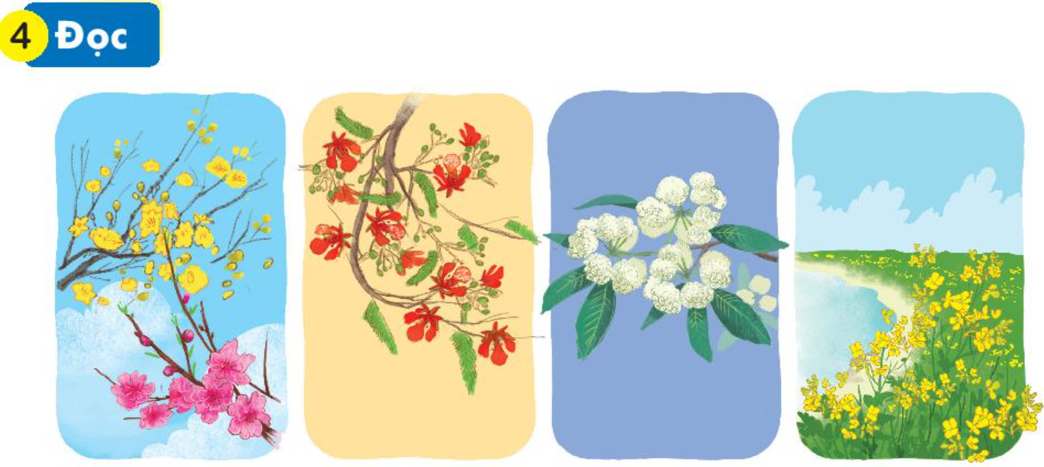
1
Tết đến, hoa đào khoe sắc hồng tươi, hoa mai vàng nở rộ.
Hè sang, hoa phượng bừng lửa đỏ, cháy rực cả góc trời.
Cuối thu, hương hoa sữa nồng nàn, ngát thơm từng góc phố.
Cuối đông, hoa cải trải thảm vàng rực rỡ bên sông. Những
sắc hoa, hương hoa làm đẹp thêm cho cuộc sống.
2
3
4
5

Slide 22
Tết đến, hoa đào khoe sắc hồng tươi, hoa mai vàng nở rộ.
Hè sang, hoa phượng bừng lửa đỏ, cháy rực cả góc trời.
Cuối thu, hương hoa sữa nồng nàn, ngát thơm từng góc phố.
Cuối đông, hoa cải trải thảm vàng rực rỡ bên sông. Những
sắc hoa, hương hoa làm đẹp thêm cho cuộc sống.
Hoa nào nở vào dịp tết?
Hoa đào, hoa mai nở vào dịp tết.

Slide 23
Tết đến, hoa đào khoe sắc hồng tươi, hoa mai vàng nở rộ.
Hè sang, hoa phượng bừng lửa đỏ, cháy rực cả góc trời.
Cuối thu, hương hoa sữa nồng nàn, ngát thơm từng góc phố.
Cuối đông, hoa cải trải thảm vàng rực rỡ bên sông. Những
sắc hoa, hương hoa làm đẹp thêm cho cuộc sống.
Mùa hè có hoa phượng.
Mùa hè có hoa gì?

Slide 24
Tết đến, hoa đào khoe sắc hồng tươi, hoa mai vàng nở rộ.
Hè sang, hoa phượng bừng lửa đỏ, cháy rực cả góc trời.
Cuối thu, hương hoa sữa nồng nàn, ngát thơm từng góc phố.
Cuối đông, hoa cải trải thảm vàng rực rỡ bên sông. Những
sắc hoa, hương hoa làm đẹp thêm cho cuộc sống.
Hoa cải thường nở vào mùa đông.
Hoa cải thường nở vào mùa nào?

Slide 25
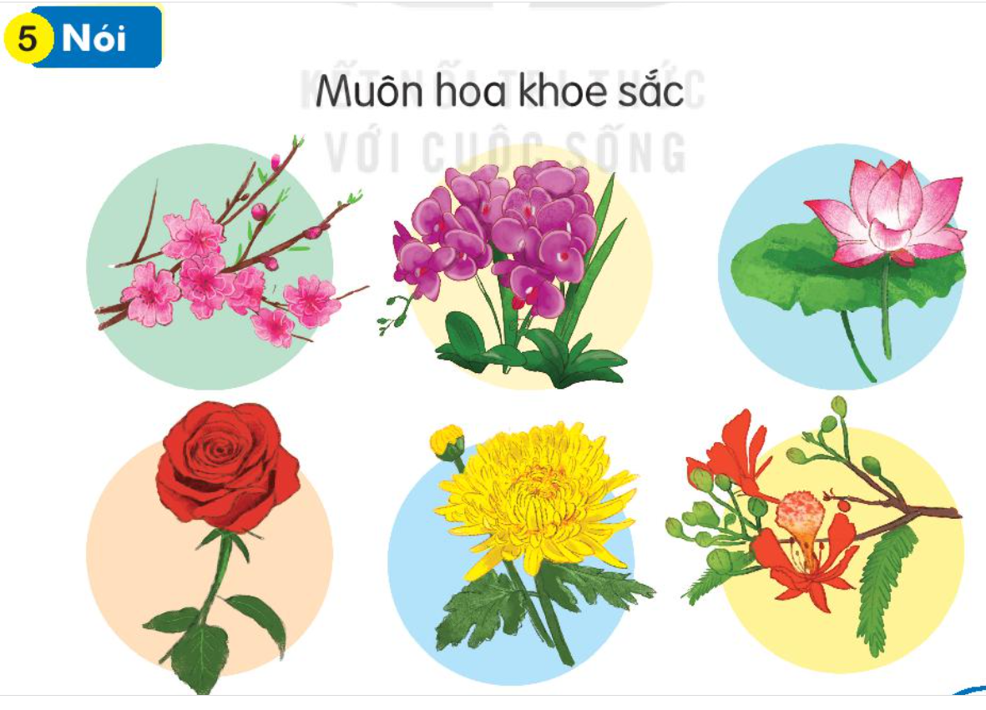

Slide 26
oa
oe
h
oa
hoa
hoà
loa
toả
xoá
khoẻ
loe
loé
xoè
đoá hoa
váy xoè
chích choè

Slide 27
Tết đến, hoa đào khoe sắc hồng tươi, hoa mai vàng nở rộ.
Hè sang, hoa phượng bừng lửa đỏ, cháy rực cả góc trời.
Cuối thu, hương hoa sữa nồng nàn, ngát thơm từng góc phố.
Cuối đông, hoa cải trải thảm vàng rực rỡ bên sông. Những
sắc hoa, hương hoa làm đẹp thêm cho cuộc sống.

Slide 28

Chúc các em chăm ngoan học giỏi

